Slide 1
Educación Fisica
Noviembre 12 de 2021

Slide 2


Slide 3
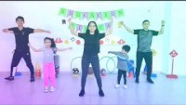

Slide 4
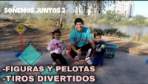

Slide 5
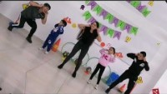

Slide 6


Slide 7


Slide 8


